Slide 1
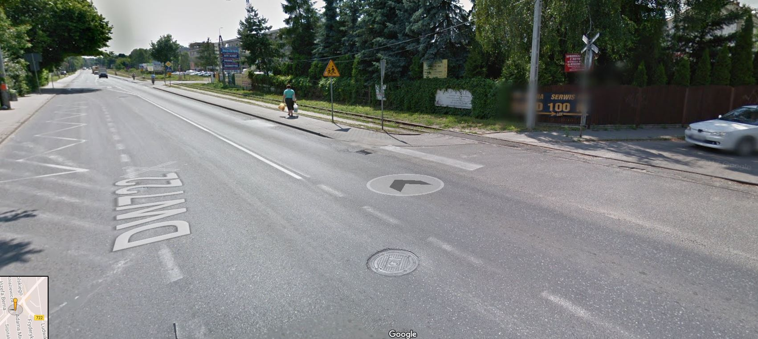
Lustro dla skręcających z ulicy Mickiewicza w ulicę Sienkiewicza – w lewo, do Zalesia, które pomoże im zobaczyć samochody jadące w kierunku Zalesia Dolnego od skrzyżowania z Wojska Polskiego

Slide 2
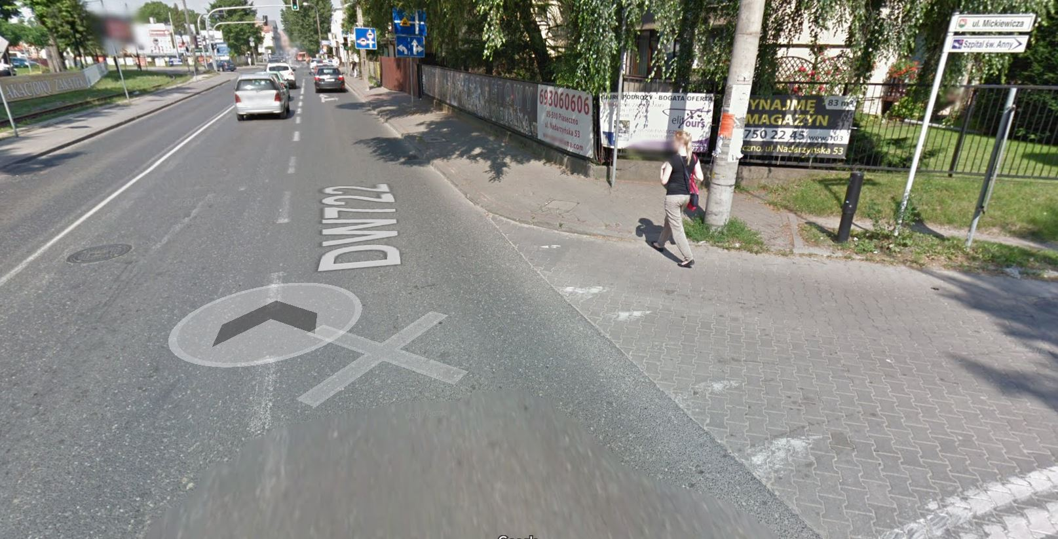
Lustro dla skręcających z ulicy Sienkiewicza w ulicę Mickiewicza, które pomoże
im zobaczyć samochody jadące prawym pasem w kierunku ulicy Wojska Polskiego
(od strony Zalesia Dolnego)

